Slide 1
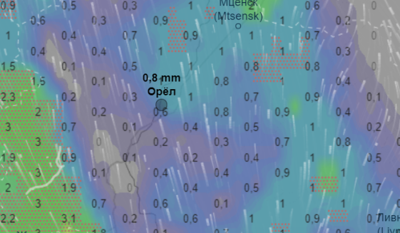
ПРОГНОЗ ВЫПАДЕНИЯ ОСАДКОВ НА ТЕРРИТОРИИ ОРЛОВСКОЙ ОБЛАСТИ
(на 18.05.2021)
Мценский
Знаменский
Хотынецкий
Залегощенский
Орел
Урицкий
Кромской
Троснянский
Ливенский

Slide 2
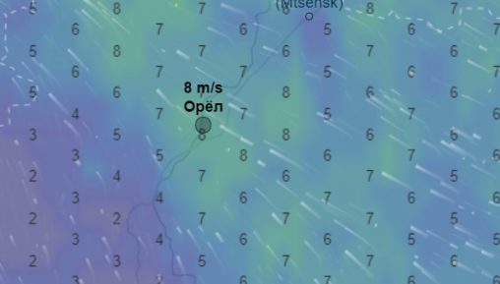
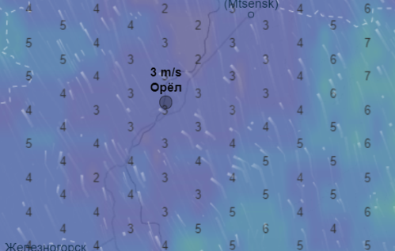
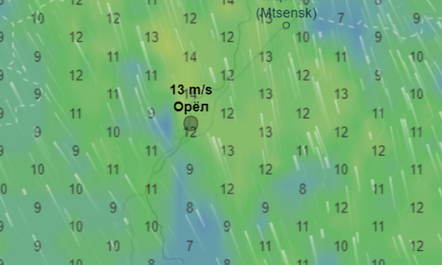
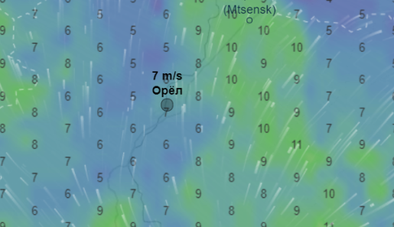
ПРОГНОЗ ВЕТРОВОЙ НАГРУЗКИ НА ТЕРРИТОРИИ ОРЛОВСКОЙ ОБЛАСТИ
(на 18.05.2021)
00.00 18.05.2021
06.00 18.05.2021
Знаменский
Знаменский
Мценский
Мценский
Хотынецкий
Хотынецкий
Орел
Залегощенский
Орел
Залегощенский
Урицкий
Урицкий
Кромской
Кромской
Троснянский
Ливенский
Троснянский
Ливенский
12.00 18.05.2021
18.00 18.05.2021
Знаменский
Мценский
Знаменский
Мценский
Хотынецкий
Орел
Хотынецкий
Орел
Залегощенский
Залегощенский
Урицкий
Урицкий
Кромской
Ливенский
Кромской
Троснянский
Троснянский
Ливенский

Slide 3
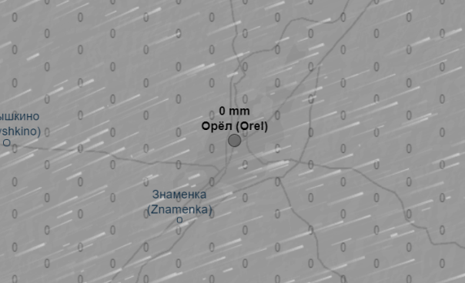
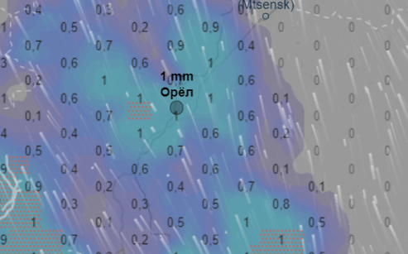
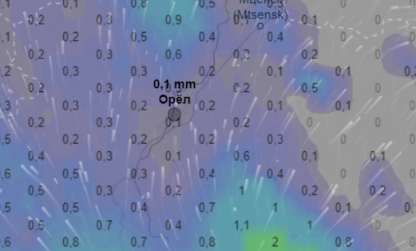
ПРОГНОЗ ВЫПАДЕНИЯ ОСАДКОВ (тип осадков) НА ТЕРРИТОРИИ ОРЛОВСКОЙ ОБЛАСТИ
(на 18.05.2021)
00.00 18.05.2021
06.00 18.05.2021
Знаменский
Знаменский
Мценский
Хотынецкий
Хотынецкий
Мценский
Урицкий
Орел
Залегощенский
Урицкий
Орел
Залегощенский
Троснянский
Кромской
Троснянский
Кромской
Ливенский
Ливенский
12.00 18.05.2021
18.00 18.05.2021
Знаменский
Мценский
Знаменский
Мценский
Хотынецкий
Хотынецкий
Залегощенский
Орел
Залегощенский
Урицкий
Орел
Урицкий
Троснянский
Ливенский
Троснянский
Кромской
Кромской
Ливенский

Slide 4
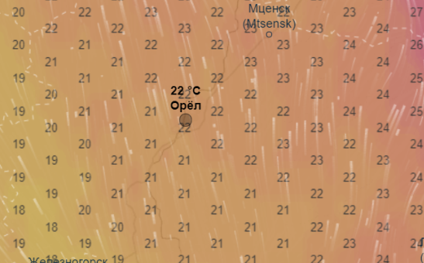
ПРОГНОЗ ТЕМПЕРАТУР НА ТЕРРИТОРИИ ОРЛОВСКОЙ ОБЛАСТИ
(на 18.05.2021)
Мценский
Знаменский
Хотынецкий
Залегощенский
Орел
Урицкий
Кромской
Троснянский
Ливенский

Slide 5
ПРОГНОЗ СУММАРНЫХ ОСАДКОВ НА ТЕРРИТОРИИ ОРЛОВСКОЙ ОБЛАСТИ
(за 18.05.2021)
Мценский
Знаменский
Хотынецкий
Залегощенский
Орел
Урицкий
Кромской
Троснянский
Ливенский

Slide 6
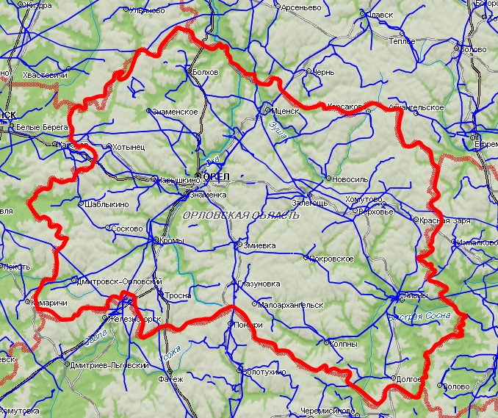
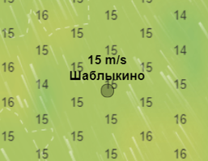
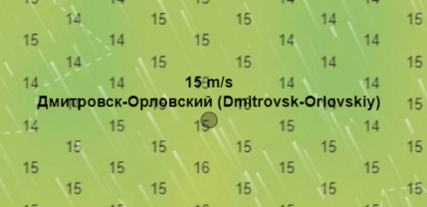
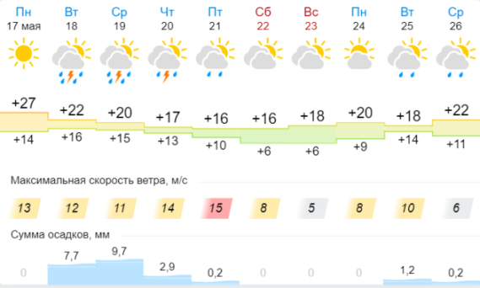
ПРОГНОЗ ПРОХОЖДЕНИЯ НЕБЛАГОПРИЯТНЫХ МЕТЕОЯВЛЕНИЙ ПО ТЕРРИТОРИИ
ОРЛОВСКОЙ ОБЛАСТИ (НА 18.05.2021)
ПРОГНОЗ ПОРЫВОВ ВЕТРА
18.05.2021
ПРОГНОЗ ПОРЫВОВ ВЕТРА
18.05.2021
Условные обозначения
Орловская область Прогноз по нарушению энергоснабжения
Муниципальных образований | 2
Жилых домов, шт. | 5608
Населения, чел. | 16620
Орловская область
По информации Орловского ЦГМС: Облачно с прояснениями, ночью местами, днем повсеместно кратковременные дожди, днем местами грозы, в отдельных районах град. Ветер юго-восточный ночью 5-10 м/с, днем 8-13 м/с, местами порывы 15-18 м/с. Температура ночью +13°С..+18°С, днем +22°С..+27°С.
Силы и средства спланированные для ликвидации последствий прохождения комплекса неблагоприятных метеоявлений на территории Центрального федерального округа
№ | Субъект | РСЧС |  |  |  |  | МЧС России |  | Дорожные службы
 |  | Личный состав | Техника | из них от МРСК для восстановления энергоснабжения |  |  | Личный состав | Техника | Личный состав | Техника
 |  |  |  | Количество бригад | Личный состав | Техника
ЦЕНТРАЛЬНЫЙ ФЕДЕРАЛЬНЫЙ ОКРУГ
1. | Орловская область | 1012 | 207 | 17 | 98 | 27 | 181 | 64 | 167 | 124
Итого за субъекты ЦФО |  | 23415 | 5821 | 420 | 2836 | 1047 | 763 | 1047 | 763 | 1047
13:30 17.05.2021
Исп. ЦУКС ГУ МЧС по Орловской области
Т.И. Хорошилова
тел. 3456-0033
Использовались Ventusky, QGis
Масштаб 1: 72 000

Slide 7
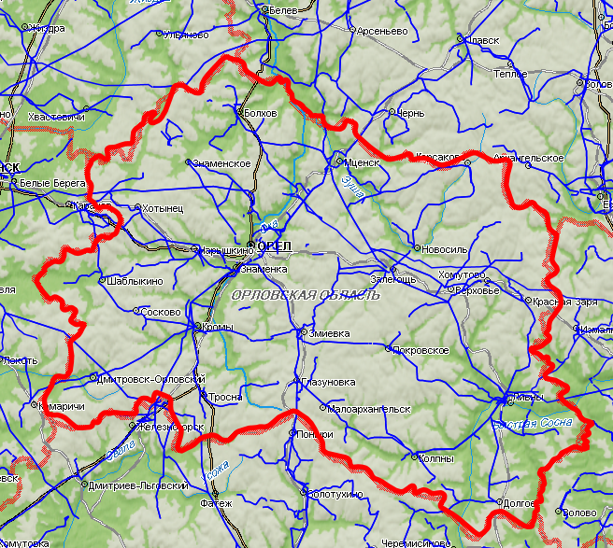
ИНФОРМАЦИОННЫЕ МАТЕРИАЛЫ ПО РИСКУ НАРУШЕНИЯ ЭЛЕКТРОСНАБЖЕНИЯ
НА ТЕРРИТОРИИ ОРЛОВСКОЙ ОБЛАСТИ (НА 18.05.2021)
Условные обозначения:
- прогноз нарушения ЛЭП
- линии электропередач 110 кВт
19
- количество осадков, мм за 24 ч
19
- порывы ветра, м/с
5400/15626
- кол-во домов /населения
321/20
- протяженность ЛЭП/ТП (шт.)
- износ электроэнергетических систем
60%
- муниципальное образование
Мезенский МР
Прогноз метеоявлений
Шаблыкинский район
1
18
741/150
65%
2323/6766
Дмитровский район
1
18
906/269
60%
3285/9854
Район | ОГ | Силы и средства |  | Режим ф-ия
 |  | чел. | ед. техн.
В каждом районе | 1 | 2 | 1 | ПД
Итого | 27 | 54 | 27 | ПД
Расчет сил и средств спланированных для ликвидации последствий прохождения НМЯ
Субъект | РСЧС |  |  |  |  | МЧС России |  | Дорожные службы
 | Личный состав | Техника | из них от МРСК для восстановления энергоснабжения |  |  | Личный состав | Техника | Личный состав | Техника
 |  |  | Количество бригад | Личный состав | Техника
Орловская область | 1012 | 207 | 17 | 98 | 27 | 181 | 64 | 167 | 124
13:30 17.05.2021
Исп. ЦУКС ГУ МЧС по Орловской области
Т.И. Хорошилова
тел. 3456-0033
Использовались Ventusky, QGis
Масштаб 1: 72 000

